Slide 1
Section B: Suivi
Module 5: Vue d’ensemble des questions de la Section B
Cycle GLAAS 2018/2019

Slide 2
Vue d’ensemble
La Section B comprend 11 questions sur le suivi, y compris sur la disponibilité et l’utilisation des données, les indicateurs de performance et les autorités de règlementation.
Ce module passe chaque question en revue.
Merci de vous réferer également au guide d’orientation de l’enquête pour plus d’information.

Slide 3
Questions
B1: Évaluations nationales et revues Sectorielles Conjointes (RSCs)
B2: Utilisation des données du suivi
B3: Systèmes de gestion de l’information
B4: Suivi des cibles nationales
B5: Suivi des groupes vulnérables
B6: Indicateurs de performance
B7: Réglementation des services de l’eau potable, d’assainissement et de traitement des eaux usées
B8: Fonctions des autorités de réglementation des services d’eau potable
B9: Fonctions des autorités de réglementation des services d’assainissement et de traitement des eaux usées
B10: Surveillance indépendante de la qualité de l’eau potable
B11: Surveillance des effluents d’eaux usées

Slide 4
Question B1 – Evaluations nationales et revues sectorielles conjointes
B1
Définitions clés pour répondre à la question:
  Évaluation nationale : Les évaluations nationales peuvent porter sur des revues périodiques dirigées par les pouvoirs publics, tels que des revues sectorielles conjointes et des évaluations menées ou lancées par les partenaires (Analyses des goulots d’étranglement dans le secteur WASH (WASH-BAT), GLAAS, analyses de la situation nationale (CSO), estimations de la couverture des services WASH du programme JMP de l’OMS et de l’UNICEF, Protocole OMS/UNECE sur l’eau et la santé, etc.)
  Revue sectorielle conjointe : Une revue sectorielle conjointe est une initiative périodique dirigée par les pouvoirs publics, qui réunit différentes parties prenantes d’un même secteur pour engager le dialogue, examiner l’état d’avancement des activités, les progrès accomplis et les résultats obtenus et décider des mesures prioritaires à prendre. Parmi les autres noms utilisés pour les revues sectorielles conjointes on peut citer :la Conférence annuelle du secteur de l’eau, la Revue conjointe du secteur de l’eau, le Forum multipartite, la Conférence WASH, la Revue annuelle conjointe.
Notes:
The difference between national assessments and joint sector reviews is key when answering this question

Slide 5
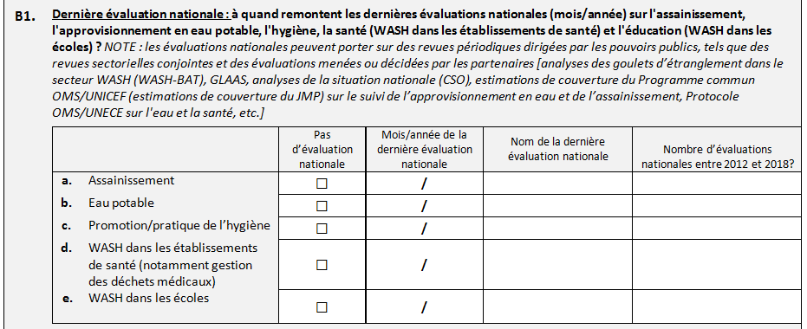
B1
Pour ces colonnes, répondez pour la dernière évaluation nationale.
Ici, listez le nombre d’évaluations nationales entre 2012 et 2018.

Slide 6
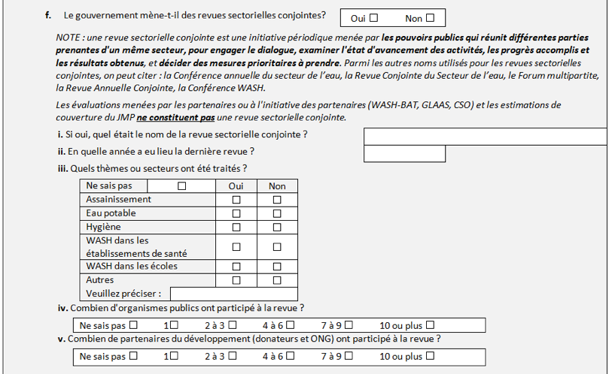
B1
La définition des RSC est incluse dans la question.
Ne répondez qu’aux parties i-v si votre pays organise des RSC. Les questions se réfèrent à la dernière RSC.

Slide 7
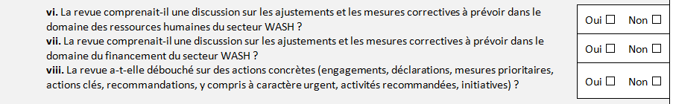
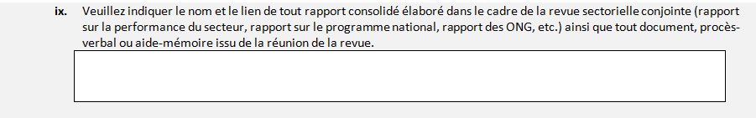
B1
Les questions sur les RSCs- suite. Ne répondez que si votre pays organise des RSCs.
Ces questions portent sur les résultats de la RSC.
Cette question porte sur les documents utilisés pour la RSC et ceux produits après la RSC.

Slide 8
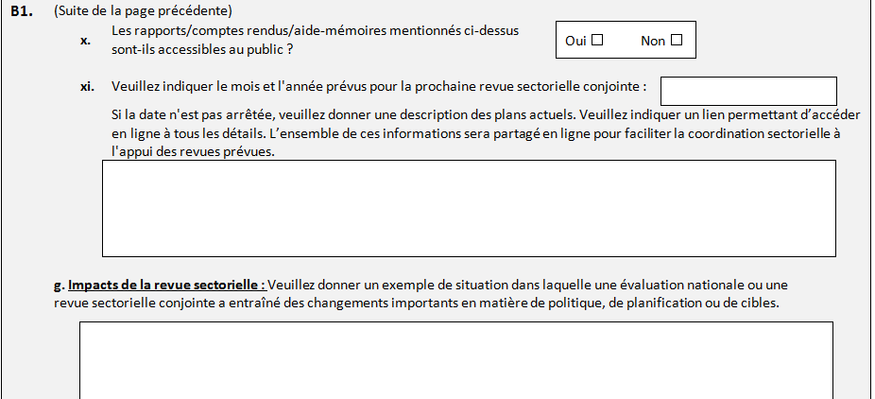
B1
Questions sur les RSCs- suite. Ne répondez que si votre pays organise des RSCs.
’Accessible au public’ signifie que l’information a été publiée ou diffusée au public et peut être obtenue auprès du gouvernement ou est disponible en ligne.
Fournissez un ou plusieurs exemples de situation dans laquelle une évaluation nationale ou une RSC a eu un impact sur la gouvernance du secteur WASH.

Slide 9
Question B2 – Utilisation des données du suivi
B2
Cette question porte sur l’utilisation des données dans la prise de décision.
“Les données” peuvent se refèrer ici aux données telles que le taux de couverture, la croissance de la population, les données financières, etc.
Les données peuvent provenir d’organismes nationaux de surveillance, de systèmes de gestion de l’information de gestion (SIG) —en lien avec la question B3—d’enquêtes auprès des ménages, etc.

Slide 10
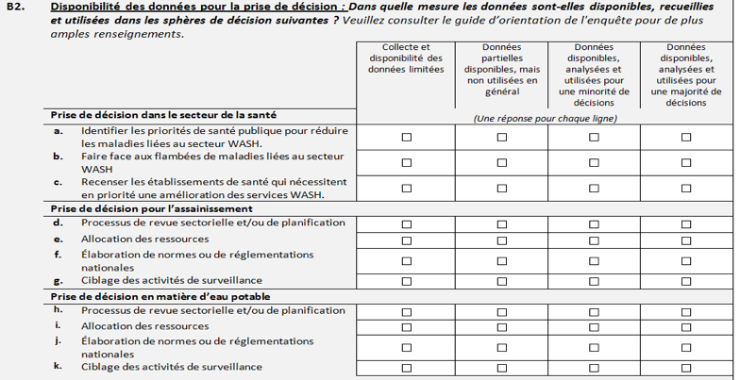
B2
Ceci inclut le ciblage des services.
Une question portant sur les ressources humaines.
Notes:
B2.e and B2.i refer to Resource allocation. Data for resource allocation decision-making could include data on coverage levels, planned population growth, asset status, etc.

Slide 11
Question B3 – Systèmes de gestion de l’information
B3
Cette question porte sur les systèmes de gestion de l’information (SGI) qui contiennent des données clés du secteur WASH.
Un système de gestion de l’information est un système informatisé ou numérique dans lequel les parties prenantes concernées peuvent télécharger des données conformément aux exigences. Les systèmes de gestion de l’information sont mis à jour régulièrement et constituent souvent la base de divers rapports de gestion.

Slide 12
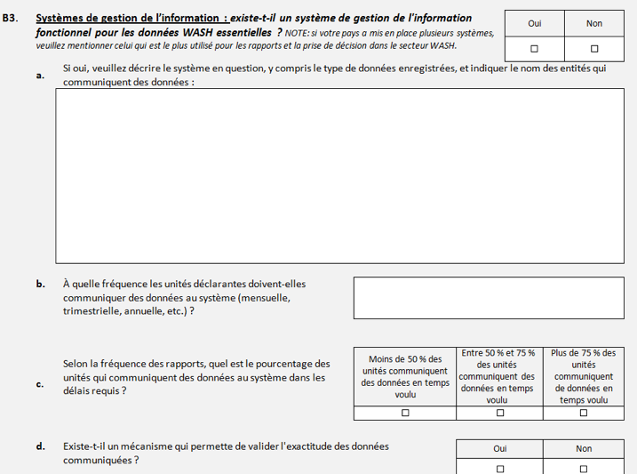
B3
Répondez à cette question pour le SGI le plus utilisé pour les rapports et la prise de décision dans le secteur WASH.
Dans la partie a. veillez inclure le type de données enregistrées et le nom des entités qui rapportent les données.
Inclure les unités déclarantes ici.

Slide 13
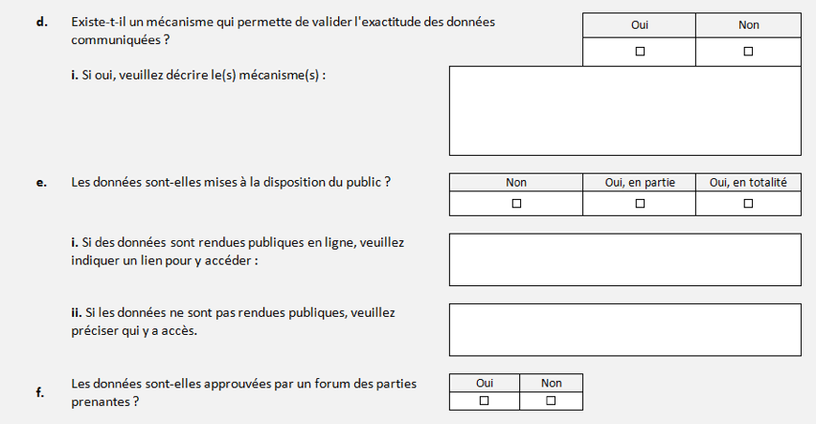
B3
Si votre description du mécanisme ne tient pas dans cette case, veuillez utiliser l’annexe de l’enquête.
Si la réponse à la partie e. est négative, précisez ici qui a accès aux données du SGI.
‘Disponible au public’ signifie que l’information a été publiée ou diffusée au public et peut être obtenue auprès du gouvernement ou est disponible en ligne.

Slide 14
Question B4 – Suivi des cibles nationales
B4
Cette question se rapporte à l’axe thématique (focus) de ce cycle du GLAAS: politiques, plans et cibles nationaux.
En répondant à cette question, veuillez vous réferer à vos réponses sur les cibles nationales fournies en A7.

Slide 15
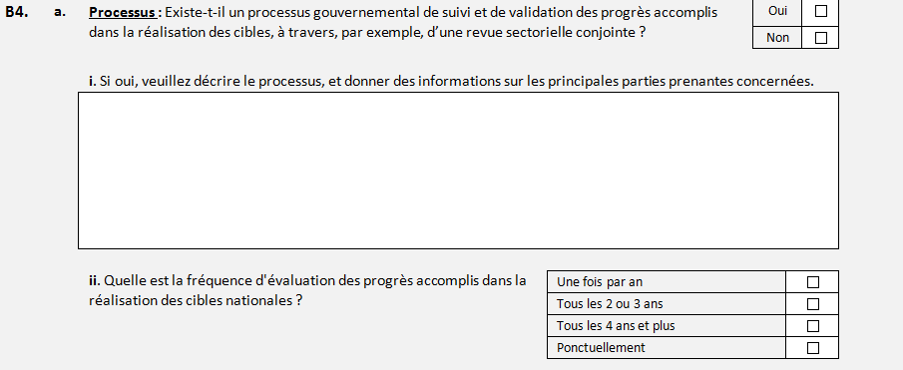
B4
Pour répondre oui, le processus doit être mené par le gouvernement.
Si la réponse à la partie a. est positive, veuillez décrire le processus ici. Veuillez utilisez l’annexe de l’enquête si vous manquez d’espace.

Slide 16
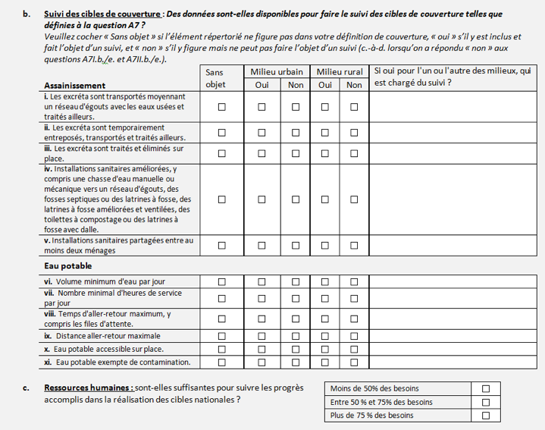
B4
Ne cochez ces colonnes que si ces éléments sont inclus dans vos définitions du taux de couverture, tel que répondu aux questions A7I.b, A7I.e, A7II.b and A7II.e.
“Oui” se réfère à inclus et suivi.
“Non” se réfère à inclus mais non suivi.
Si l’élement n’est pas inclus dans votre définition du taux de couverture, cochez “sans objet”.

Slide 17
Question B5 – Suivi des progrès parmi les groupes vulnérables
B5
La question fait suite à A9 et vise à déterminer si les mesures destinées à venir en aide aux populations vulnérables font l’objet d’un suivi.

Slide 18
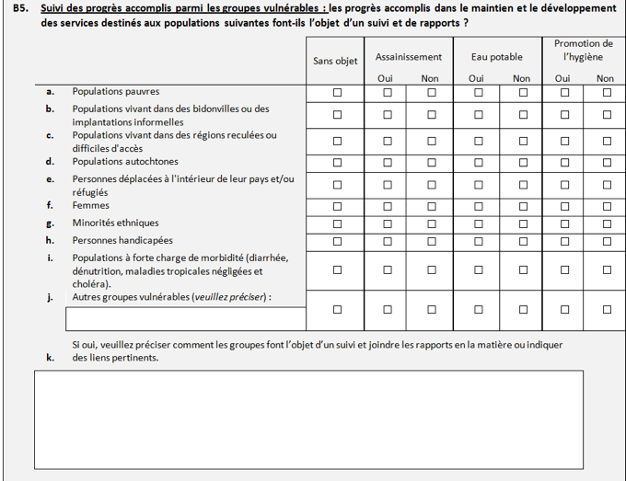
B5
Si le groupe vulnérable n’est pas présent dans votre pays, cochez “sans objet”.
Indiquez d’autres populations vulnérables si applicable
Décrivez comment les mesures pour atteindre les populations vulnérables sont suivies, avec autant de détails que possible. Veuillez fournir les rapports associés.
Notes:
If you would like to include more than one additional vulnerable group, please include a response for these groups in the survey annex.

Slide 19
Question B6 – Indicateurs de performance
B6
Cette question recueille des informations sur les indicateurs de performance pour le suivi des progrès accomplis en matière d’eau potable et d’assainissement.
Veuillez utiliser l’annexe de l’enquête si vous avez besoin de plus d’espace pour répondre à la question.

Slide 20
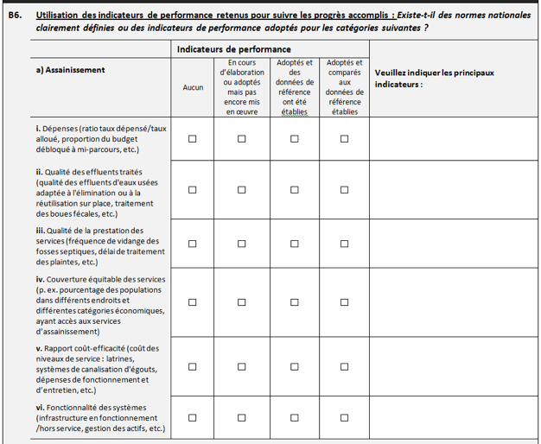
B6
La partie a. se réfère à l’assainissement.
Veuillez lister les principaux indicateurs pour chaque catégorie. Utilisez l’annexe de l’enquête si vous manquez d’espace.
Cochez une case par ligne.
Notes:
For B6.a and B6.b, please list the main indicator(s) for each category in the last column. For example, main indicators relating to “quality of service delivery” (B6.a.iii) may be the frequency of septic tank emptying or response time for addressing complaints.

Slide 21
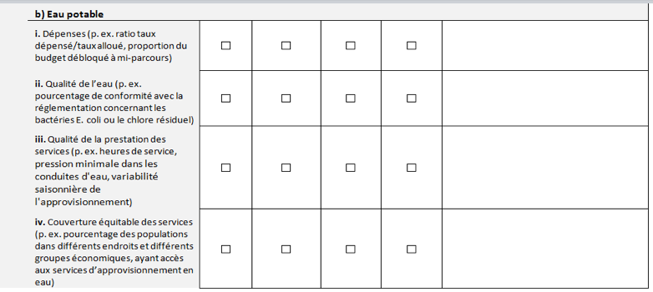
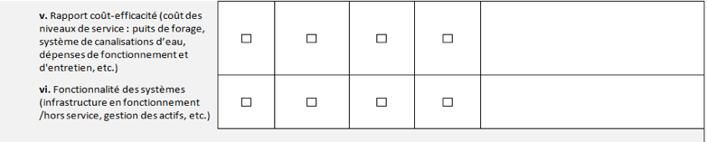
B6
La partie b se réfère à l’eau potable.
Veuillez lister les principaux indicateurs pour chaque catégorie.
Cochez une case par ligne.
Notes:
The labels for the columns for part b are carried over from part a.

Slide 22
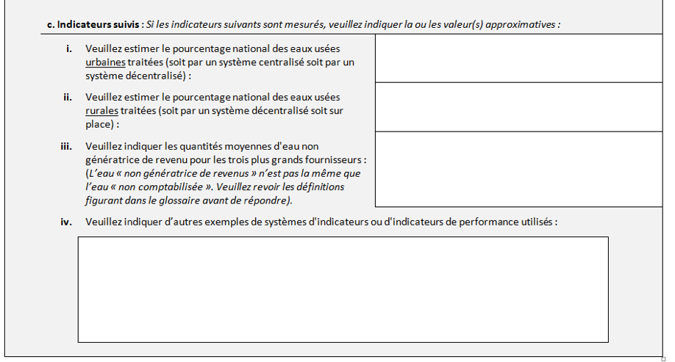
B6
Indiquez des valeurs approximatives si des indicateurs sont mesurés pour i – iii.
“Eau non génératrices de revenu” n’est pas équivalent à “l’eau non comptabilisée”.
Veuillez utiliser l’annexe de l’enquête si vous manquez d’espace.
Notes:
For B6.c.iii, please note that nonrevenue water is not to be used interchangeably with unaccounted for water. Nonrevenue water represents water that has been produced and is “lost” before it reaches the customer (either through leaks, through theft, or through legal usage for which no payment is made). It should not be used interchangeably with unaccounted for water (UFW or UAW), which is a component of nonrevenue water. Nonrevenue water (NRW) includes authorized unbilled consumption (such as water used for firefighting), whereas unaccounted for water excludes authorized unbilled consumption. See the glossary for more information.

Slide 23
Question B7 –Réglementation des services d’eau potable, d’assainissement et de traitement des eaux usées
B7
Cette question se rapporte aux types d’autorités de réglementation pour l’eau potable et l’assainissement
Une autorité de réglementation est une entité ou un organisme responsable de la supervision et qui a l'autorité en matière de réglementation.
Notes:
Regulations (or regulatory instruments): Rules created by an administrative agency or body that typically include tangible measures that are necessary to implement and/or enforce the general requirements prescribed in the broader legislation. Regulations may cover water quality standards, service-level standards, required monitoring frequencies, requirements for risk management, surveillance requirements and/or audit guidance, etc.
Examples of regulatory authorities are the National Water Supply and Sanitation Council (NWASCO) in Zambia, and the Water Services Regulatory Board (WASREB) in Kenya.

Slide 24
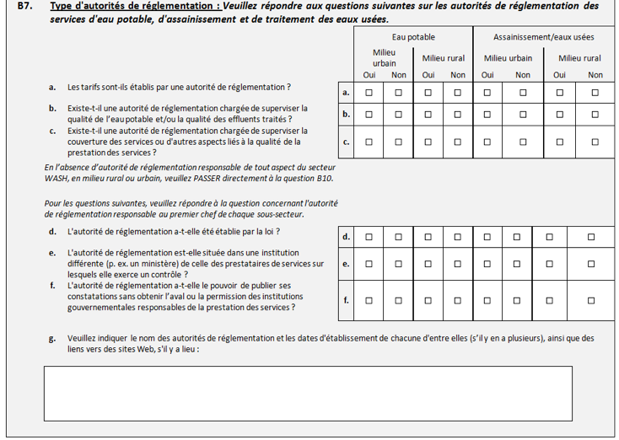
B7
Assainissement/eaux usées recouvrent les services d’égoûts connectés à une station de traitement des eaux, ainsi que les services de planification, de vidange et d'élimination pour l'assainissement sur place, tels que les fosses septiques et les latrines.
Répondez à ces questions s’il existe une autorité de réglementation pour l’eau potable ou l’assainissement/eaux usées en milieu urbain/rural. Les réponses doivent correspondre à l’autorité de réglementation ayant la responsabilité principale dans chaque sous-secteur.

Slide 25
Question B8 – Fonction des autorités de réglementation des services d'eau potable
B8
Cette question porte sur les autorités de réglementation des services d’eau potable.
L’objectif de cette question est de comprendre les actions menées par les autorités de réglementation des services d’eau potable en milieu urbain et rural.
Répondez à cette question seulement s’il existe une autorité de réglementation responsable de l’eau potable pour le milieu urbain et/ou rural.

Slide 26
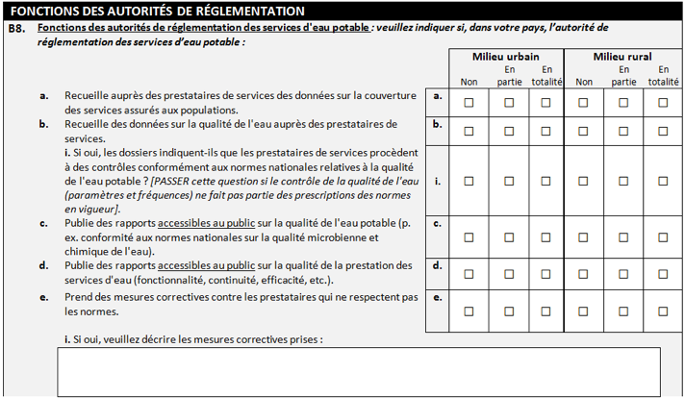

B8
Cochez deux cases par ligne- une pour le milieu urbain et une pour le milieu rural.
Ici, veuillez décrire les conséquences de la non-performance et les mesures correctives prises.
Veuillez inclure un lien vers le rapport le plus récent ou joindre une copie.

Slide 27
Question B9 – Fonctions des autorités de réglementation des services d'assainissement et de traitement des eaux usées
B9
Cette question porte sur les organismes de réglementation des services d’assainissement et de traitement des eaux usées.
L’objectif de cette question est de comprendre les activités menées par les autorités de réglementation des services assainissement/eaux usées dans le milieu urbain et rural.
Répondez à cette question seulement s’il existe une autorité de réglementation responsable de l’assainissement/eaux usées en milieu urbain et/ou rural.

Slide 28
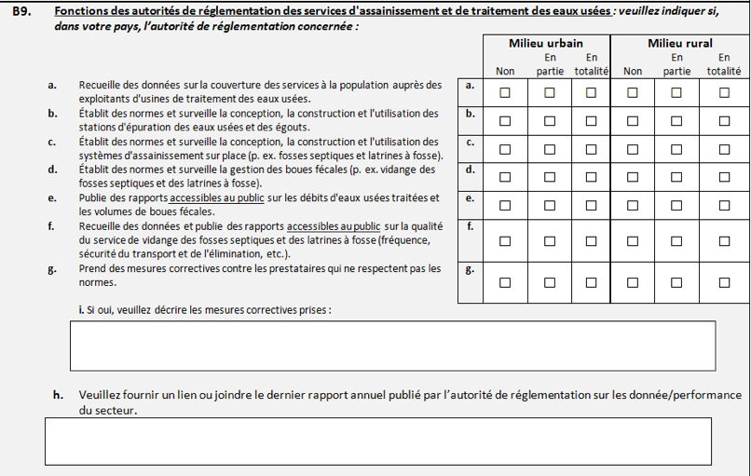
B9
Cochez deux cases par ligne- une pour le milieu urbain et une pour le milieu rural.
Ici, veuillez décrire les conséquences de la non-performance et les mesures correctives prises.
Veuillez inclure un lien vers le rapport le plus récent ou joindre une copie.
Notes:
Note that parts a-g are different for drinking-water and sanitation/wastewater regulators.

Slide 29
Question B10 – Surveillance indépendante de la qualité de l'eau potable
B10
Cette question vise à comprendre les activités de surveillance de l’eau potable.
La surveillance de l’approvisionnement en eau potable est l’évaluation continue et vigilante de la santé publique et la revue périodique de la sécurité et de l’acceptabilité des approvisionnements en eau potable. La surveillance de l’eau potable comprend des inspections sanitaires, la vérification des approches de gestion préventive des risques et des plans de gestion de salubrité de l’eau, la revue des résultats de la surveillance interne de la qualité de l’eau des pourvoyeurs d’eau et/ou des analyses indépendantes des approvisionnements en eau.
La surveillance devrait être effectuée par une entité indépendante (par ex. le ministère de la Santé) du prestataire de services.

Slide 30
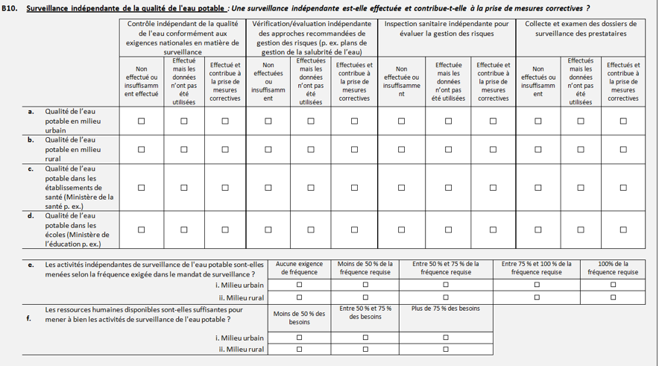
B10
Indiquez une réponse par colonne. Chaque ligne devrait contenir quatre réponses.
Une question relative aux ressources humaines.

Slide 31
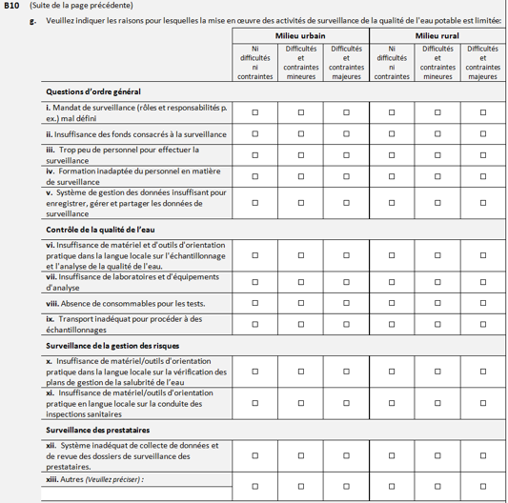
B10
La partie g demande les raisons spécifiques de la mise en oeuvre limitée de la surveillance de la qualité de l’eau potable.
Deux cases par ligne doivent être cochées—une pour le milieu urbain et une pour le milieu rural.
“Autres” peut être utilisé pour indiquer des contraintes/limites additionnelles non listées. Les contraintes/limites additionnelles peuvent être listées en partie xiv, qui est une question ouverte.

Slide 32
Question B11 – Surveillance des effluents d'eaux usées
B11
Cette question porte sur la surveillance indépendante des effluents d’eaux usées.
La surveillance devrait être effectuée par un organisme indépendant (p. ex. le Ministère de la santé) du prestataire de services.

Slide 33
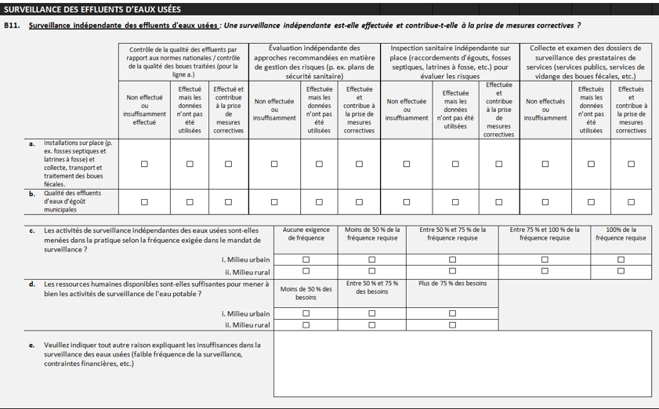
B11
Indiquez une réponse par colonne. Chaque ligne doit contenir quatre réponses.
Une question relative aux ressources humaines.
Veuillez utiliser l’annexe de l’enquête si vous manquez d’espace pour décrire les insuffisances.

Slide 34
Merci!
Pour plus d’information ou appui veuillez contacter glaas@who.int

